Slide 1
LAS OTRAS SIETE MARAVILLAS DEL MUNDO
Alegrías de Cádiz canta, Chano Lobato Avance automático

Slide 2
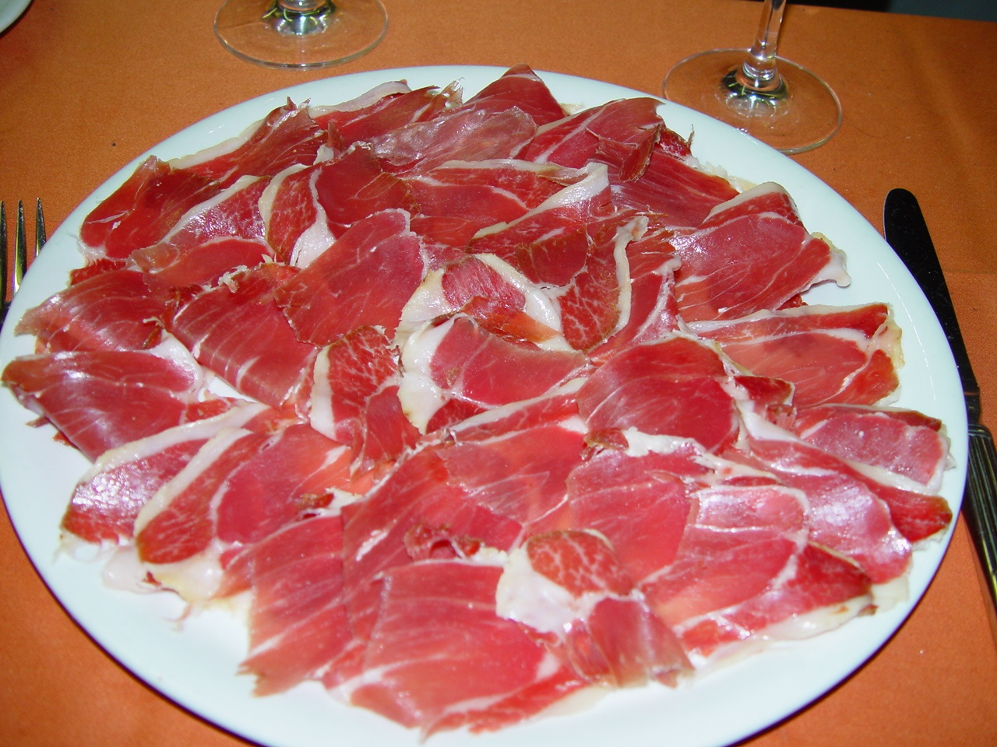
1º.- Para empezar, un platito de jamón de Jabugo……

Slide 3
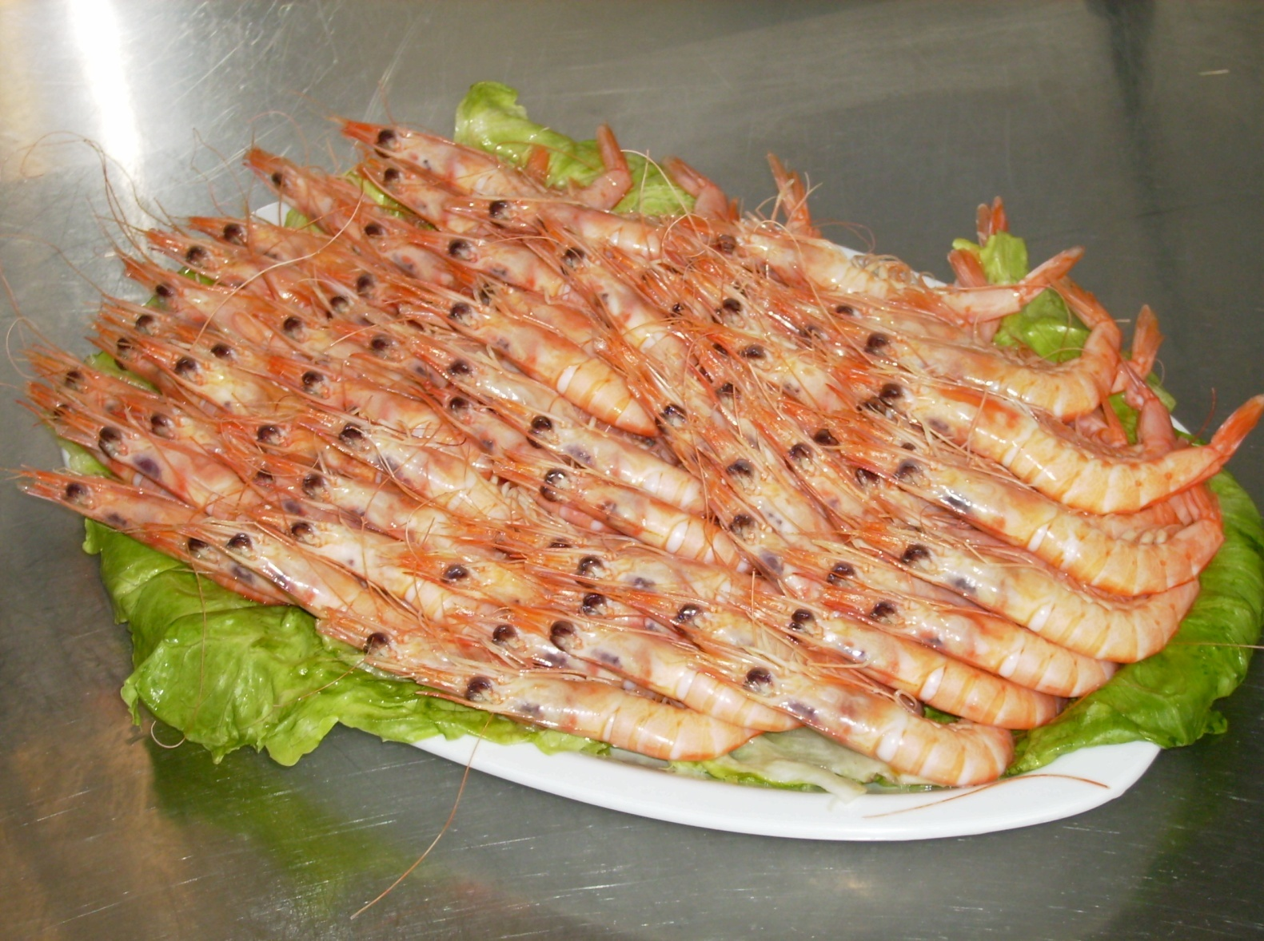
2º.- Seguimos con unas gambitas blancas de Huelva……

Slide 4
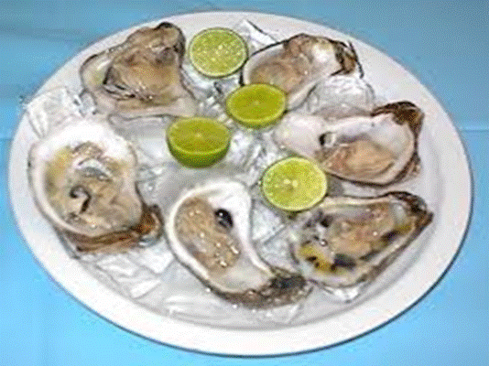
3º.- Acompañado de un platito de ostiones de la Isla……

Slide 5
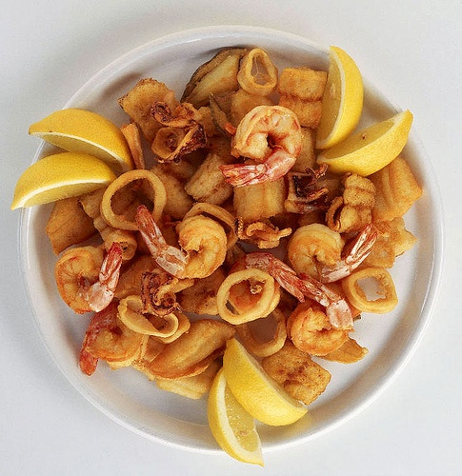
4º.- A continuación un platito de frito gaditano……

Slide 6
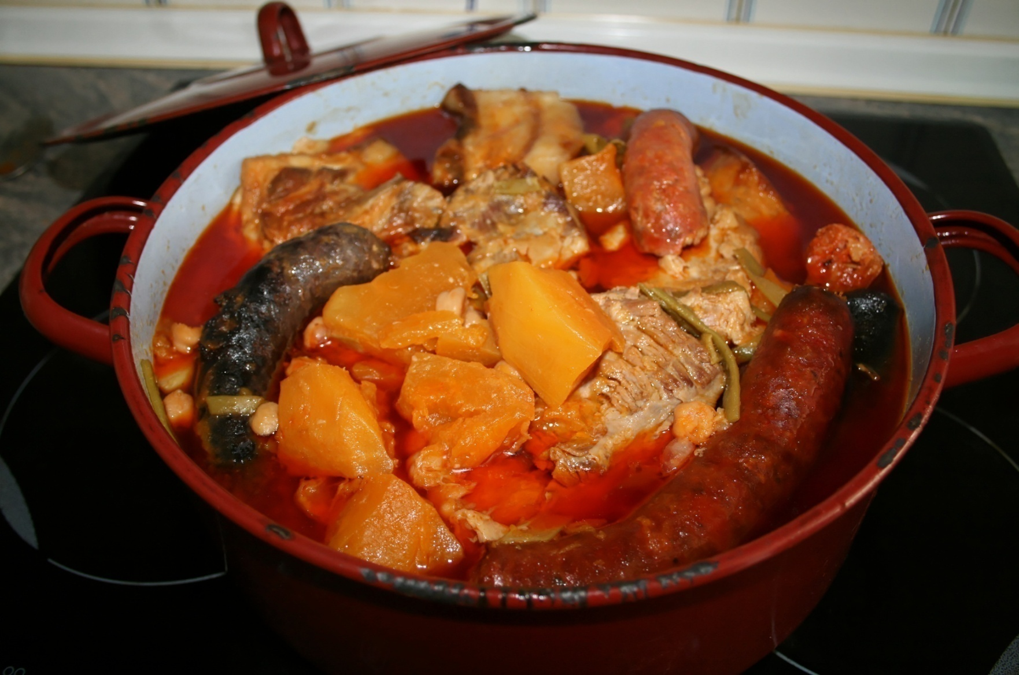
5º.- Palabras mayores, La berza de la abuela……

Slide 7
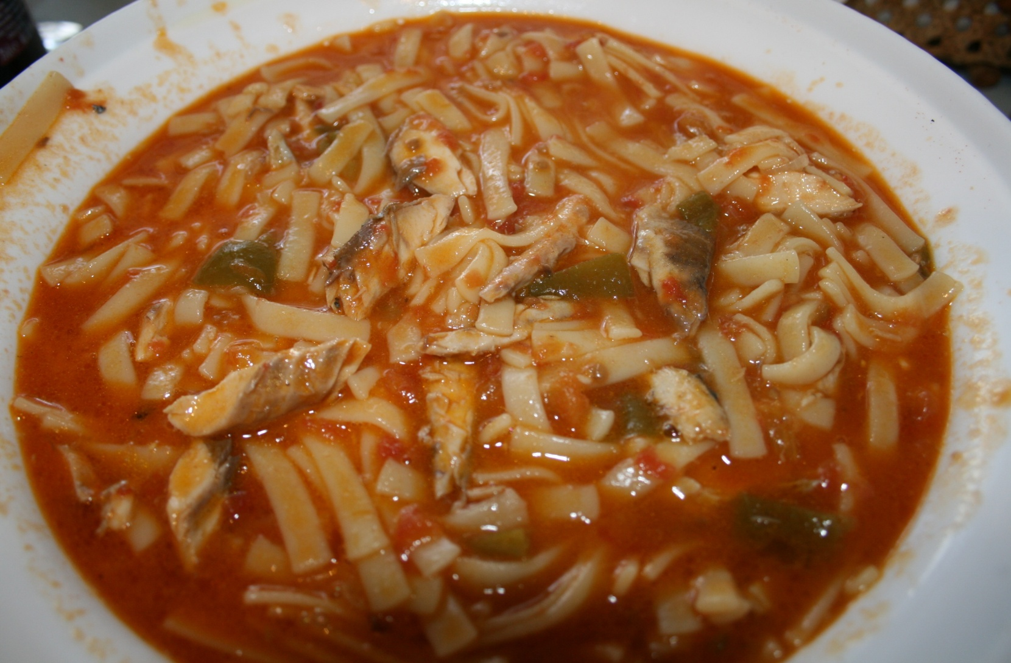
6º.- Las caballas con babetas ( también de la abuela ) indispensables……

Slide 8
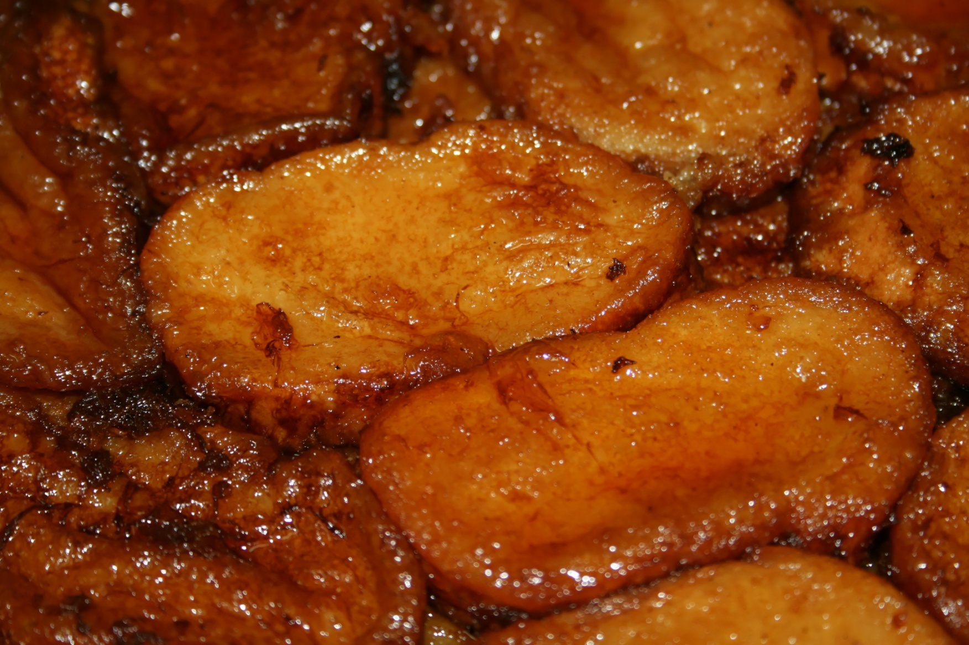
7º.- De postre unas torrijitas caseras……

Slide 9
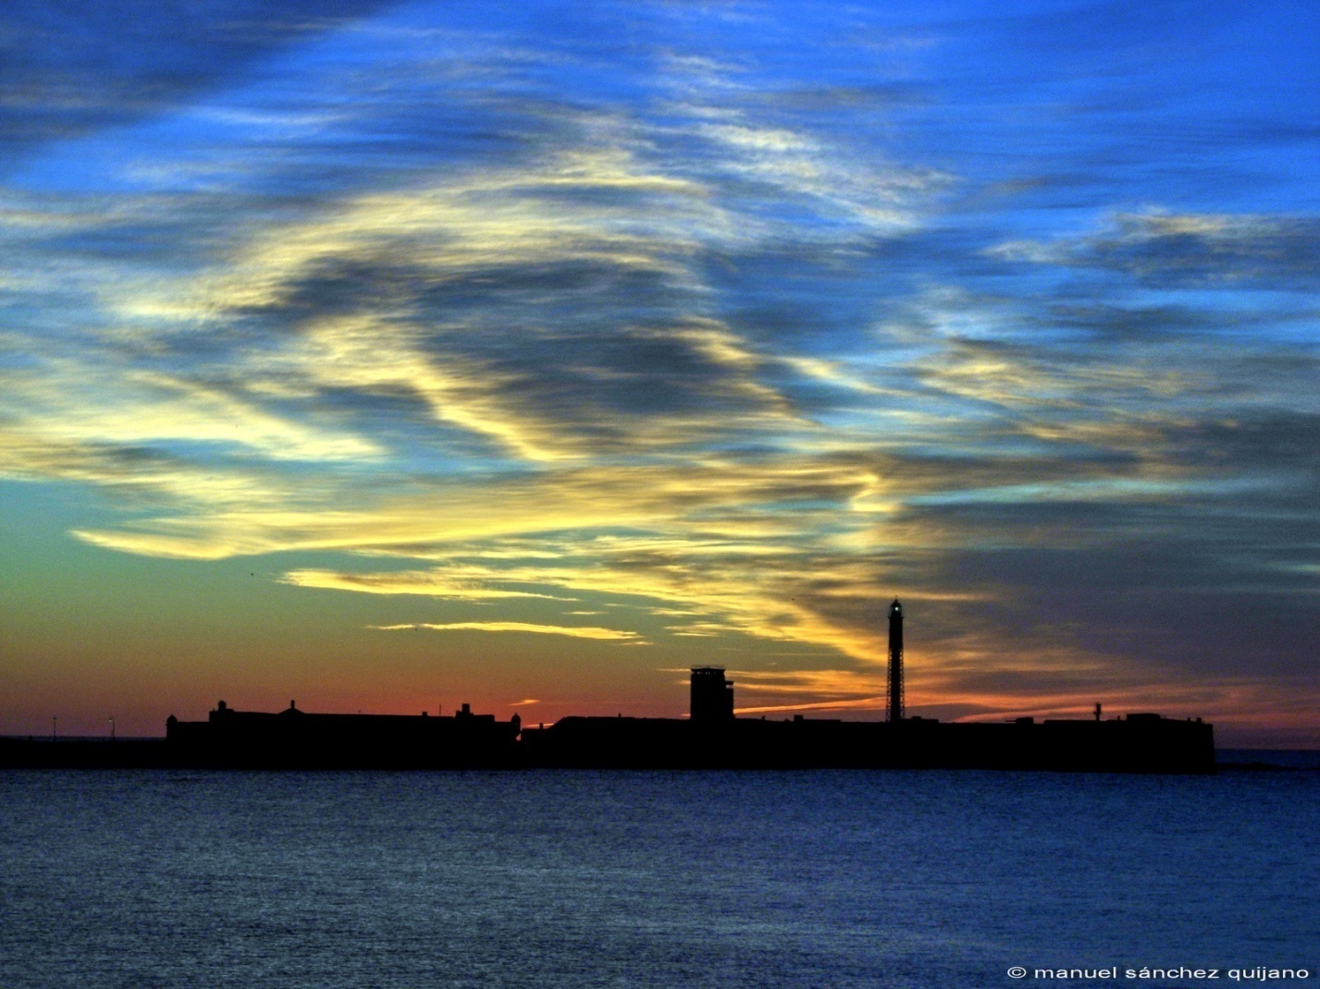
Y para digerir todo estos ricos manjares, nada mejor que un paseo por la Caleta……
Bueno, las copitas van aparte.
Imágenes, Internet Diseño, Juan el barba

Slide 10
¡¡¡LO SIENTO PICHA!!!
NO TÓ ER MUNDO, PUEDE
SER DE CÁI, O DE LOS
ALREDEDORES……
Dedicado a ti Saludos, Juan el barba

Slide 11



Accede a la sección que desees desde aquí:
Propia Creación
De la Red
Dedicatorias | Eróticos | Fechas Especiales
Graciosos | Historia y Arte | Lugares
Naturaleza y Ciencias | Política | Reflexión
Salud | Románticos | Religiosos
Dedicatorias | Eróticos | Fechas Especiales
Graciosos | Historia y Arte | Lugares
Naturaleza y Ciencias | Política | Reflexión
Salud | Románticos | Religiosos
Si deseas recibir pps periódicamente en tu correo electrónico subscríbete aquí:

